Slide 1



Slide 4
Select player
1P
2P
1P
2P

Slide 6









OSSW Team 8
Project Presentation
OSSW Team 8
Project Presentation

Slide 7
contents
contents
1. 프로젝트 실행방법
2. Project 1 – Retranslation Service
3. Project 2 – Steam Sale
Question & Answer

Slide 8

stage.1
stage.1
프로젝트 실행방법
프로젝트 실행방법

Slide 9

실행 전 요구사항
실행 전 요구사항
사용중인 외부 라이브러리 : googletrans, requests, requests-cache
사용중인 외부 라이브러리 : googletrans, requests, requests-cache
// Project #1
pip3 install googletrans
// Project #2
pip3 install requests requests-cache
// Project #1
pip3 install googletrans
// Project #2
pip3 install requests requests-cache

Slide 10
실행 방법
실행 방법
1. 프로젝트를 다운로드 합니다.
1. 프로젝트를 다운로드 합니다.
git clone [download-link]
git clone [download-link]
2. 터미널에서 해당 프로젝트의 manage.py가 들어있는 폴더로 이동합니다.
2. 터미널에서 해당 프로젝트의 manage.py가 들어있는 폴더로 이동합니다.
// Project #1 실행 시
cd OSSW_Project_1/project_TS/
// Project #2 실행 시
cd OSSW_Project_2/project_TS/
// Project #1 실행 시
cd OSSW_Project_1/project_TS/
// Project #2 실행 시
cd OSSW_Project_2/project_TS/

Slide 11
실행 방법
실행 방법
3. 해당 폴더의 위치에서 manage.py를 실행해줍니다.
3. 해당 폴더의 위치에서 manage.py를 실행해줍니다.
python3 manage.py runserver
python3 manage.py runserver

Slide 12
stage.2
stage.2
Retranslation Service
Retranslation Service

Slide 13
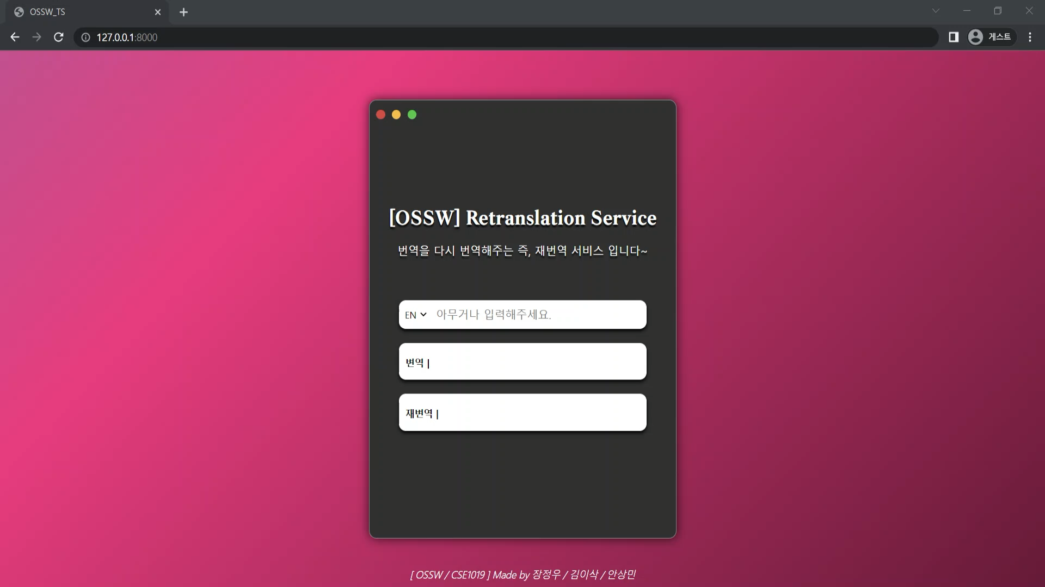

Slide 14
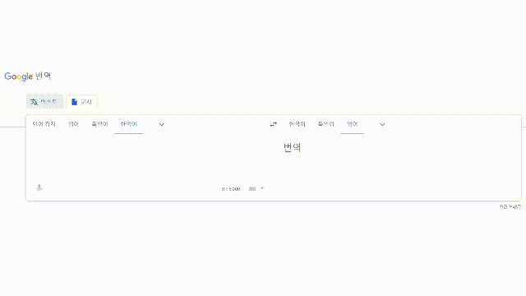

Retranslation Service
Retranslation Service
동해물과 백두산이 마르고 닳도록
-> 동해와 백두산의 물이 마를 때까지
동해물과 백두산이 마르고 닳도록
-> 동해와 백두산의 물이 마를 때까지
제대로 된 번역은 아니지만 우리를 웃음 짓게 만드는 재미있는 번역
제대로 된 번역은 아니지만 우리를 웃음 짓게 만드는 재미있는 번역

Slide 15
Retranslation Service
Retranslation Service
프론트엔드 : HTML, SCSS 사용
프론트엔드 : HTML, SCSS 사용
백엔드 : python 기반의 웹 프레임워크 장고(django) 사용
백엔드 : python 기반의 웹 프레임워크 장고(django) 사용
번역 기능 : googletrans 라는 오픈소스 라이브러리 사용
번역 기능 : googletrans 라는 오픈소스 라이브러리 사용

Slide 16
Retranslation Service
Retranslation Service
전체적인 작동 흐름 :
전체적인 작동 흐름 :
웹페이지 접속 → 사용자가 번역할 문장 입력
→ 입력 문장을 HTML form 태그를 이용해 POST 방식으로 전송
→ 전송된 문장을 장고 기능을 통해 받아서 저장 (views.py)
→ googletrans 라이브러리를 이용해 번역 진행
→ 장고에서 HTML 파일 렌더 시 번역된 결과를 인자로 HTML 파일에 전달해줌
→ 전달받은 값을 화면에 출력해줌
웹페이지 접속 → 사용자가 번역할 문장 입력
→ 입력 문장을 HTML form 태그를 이용해 POST 방식으로 전송
→ 전송된 문장을 장고 기능을 통해 받아서 저장 (views.py)
→ googletrans 라이브러리를 이용해 번역 진행
→ 장고에서 HTML 파일 렌더 시 번역된 결과를 인자로 HTML 파일에 전달해줌
→ 전달받은 값을 화면에 출력해줌

Slide 17
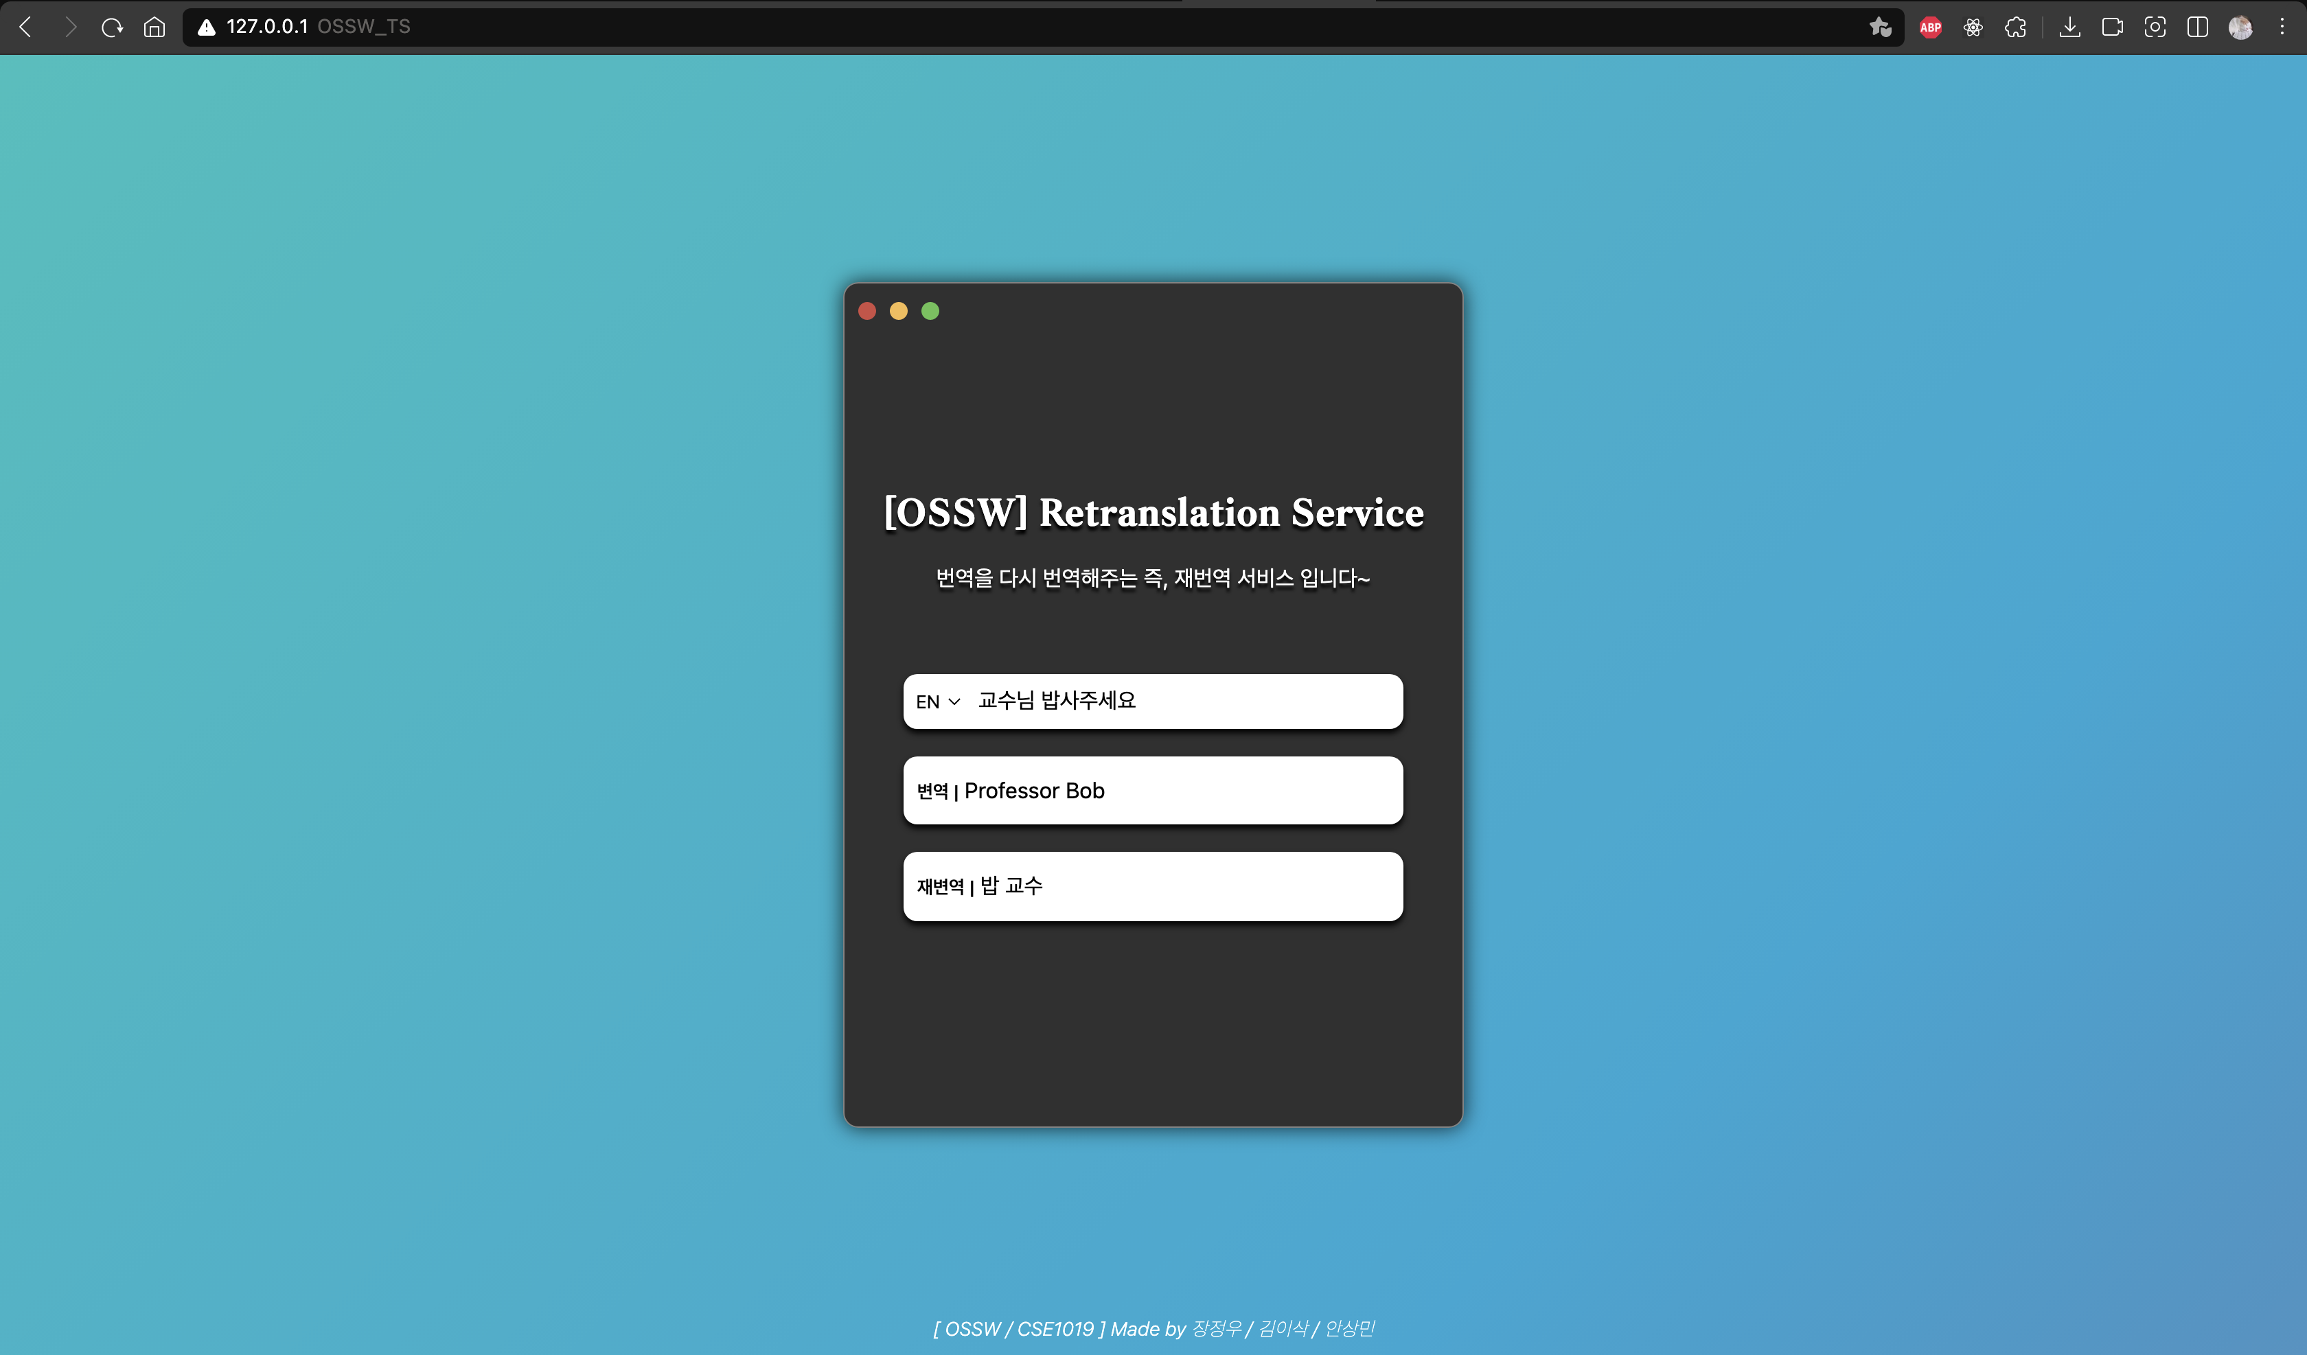
Retranslation Service
Retranslation Service
교수님 밥사주세요
-> Professor Bob
-> 밥 교수
교수님 밥사주세요
-> Professor Bob
-> 밥 교수
언어마다 다른 결과의 예상치 못한 엉뚱한 번역이 출력된다
언어마다 다른 결과의 예상치 못한 엉뚱한 번역이 출력된다

Slide 18
Retranslation Service
Retranslation Service
프론트엔드와 백엔드 간의 통신
프론트엔드와 백엔드 간의 통신
HTML 기본 스타일 제거
HTML 기본 스타일 제거
캐쉬 로그 남음
캐쉬 로그 남음
CSS Gradient 적용
CSS Gradient 적용

Slide 19
Retranslation Service
Retranslation Service
프론트엔드와 백엔드 간의 통신
프론트엔드와 백엔드 간의 통신
Axios 라이브러리 사용을 시도 -> 실패
Axios 라이브러리 사용을 시도 -> 실패
장고 기능을 이용하여 데이터를 주고받기로 결정
장고 기능을 이용하여 데이터를 주고받기로 결정

Slide 20
Retranslation Service
Retranslation Service
HTML 기본 스타일 제거
HTML 기본 스타일 제거
CSS값을 변경하여 기존 스타일을 다 지운 뒤,
새롭게 스타일을 입히는 방식으로 작성
CSS값을 변경하여 기존 스타일을 다 지운 뒤,
새롭게 스타일을 입히는 방식으로 작성

Slide 21
Retranslation Service
Retranslation Service
캐쉬 로그 남음
캐쉬 로그 남음
웹 브라우저에 캐쉬가 남음
웹 브라우저에 캐쉬가 남음
웹 브라우저의 캐쉬를 비움
개발자 도구 - 네트워크 - 캐쉬 사용 중지를 통해 해결
웹 브라우저의 캐쉬를 비움
개발자 도구 - 네트워크 - 캐쉬 사용 중지를 통해 해결

Slide 22
Retranslation Service
Retranslation Service
CSS Gradient 적용
CSS Gradient 적용
CSS의 animation 기능을 통해
뒷 배경이 그라데이션을 이루어 동적으로 보이도록 함
CSS의 animation 기능을 통해
뒷 배경이 그라데이션을 이루어 동적으로 보이도록 함

Slide 23
stage.3
stage.3
Steam Sale
Steam Sale

Slide 24
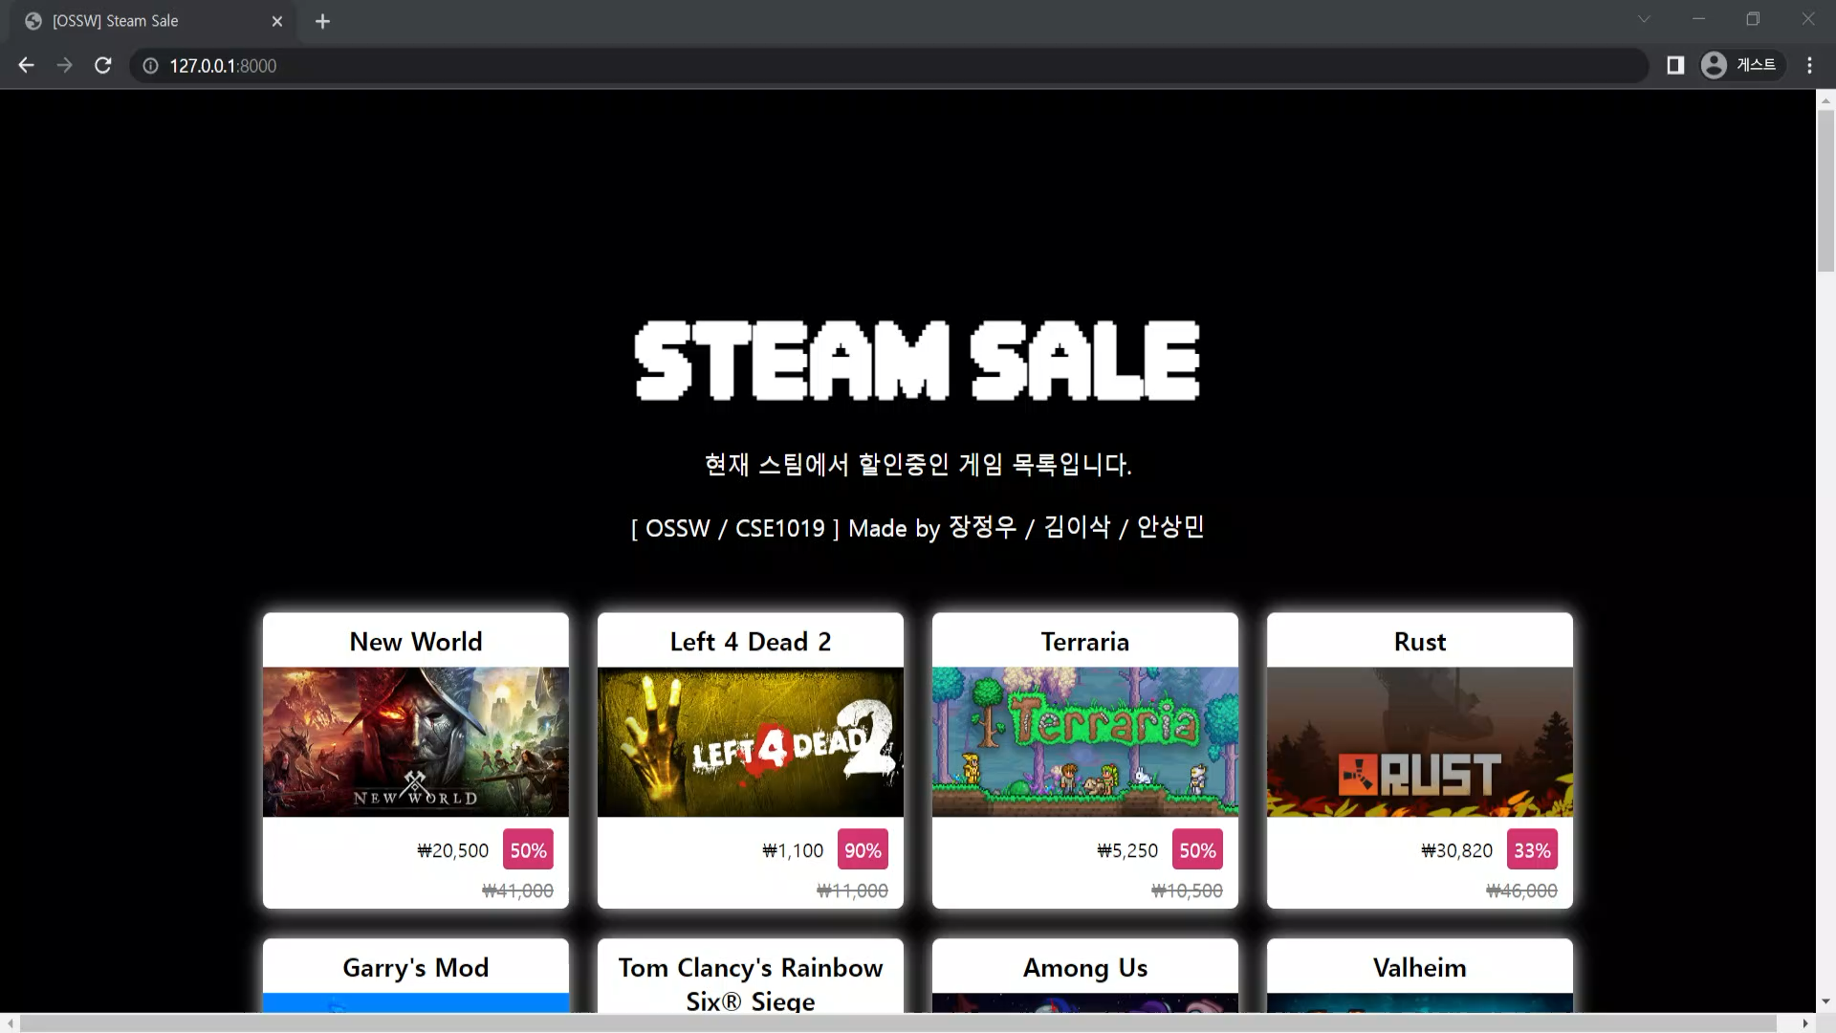

Slide 25

Steam Sale
Steam Sale
게임을 구입, 관리할 수 있으며,
채팅, 방송 및
다양한 커뮤니티 기능을 통해
다른 유저들과 소통할 수 있다.
게임을 구입, 관리할 수 있으며,
채팅, 방송 및
다양한 커뮤니티 기능을 통해
다른 유저들과 소통할 수 있다.
할인중인 게임 목록을 모아서 보여주는 서비스를 만들자!
할인중인 게임 목록을 모아서 보여주는 서비스를 만들자!

Slide 26
Steam Sale
Steam Sale
프론트엔드 : HTML, SCSS 사용
프론트엔드 : HTML, SCSS 사용
백엔드 : python 기반의 웹 프레임워크 장고(django) 사용
백엔드 : python 기반의 웹 프레임워크 장고(django) 사용
Steam 공식 REST API와 steamspy 사이트 REST API 사용
Steam 공식 REST API와 steamspy 사이트 REST API 사용
request, request_cache 라는 오픈소스 라이브러리 사용
request, request_cache 라는 오픈소스 라이브러리 사용

Slide 27
Steam Sale
Steam Sale
전체적인 작동 흐름 :
전체적인 작동 흐름 :
웹페이지 접속 → steamspy 사이트 API를 통해
2주간 Top 100 게임 목록을 불러와 저장
→ 불러온 게임 목록을 for문을 통해 하나씩 탐색
→ 할인이 진행되는 게임의 경우 steam 공식 API를 통해 게임의 이미지, 가격 등
게임의 세부 정보를 불러와 저장 → 장고에서 HTML 파일 렌더 시
할인이 진행되는 게임 목록과 정보를 인자로 HTML 파일에 전달해줌
→ 전달받은 값을 화면에 출력해줌
웹페이지 접속 → steamspy 사이트 API를 통해
2주간 Top 100 게임 목록을 불러와 저장
→ 불러온 게임 목록을 for문을 통해 하나씩 탐색
→ 할인이 진행되는 게임의 경우 steam 공식 API를 통해 게임의 이미지, 가격 등
게임의 세부 정보를 불러와 저장 → 장고에서 HTML 파일 렌더 시
할인이 진행되는 게임 목록과 정보를 인자로 HTML 파일에 전달해줌
→ 전달받은 값을 화면에 출력해줌

Slide 28
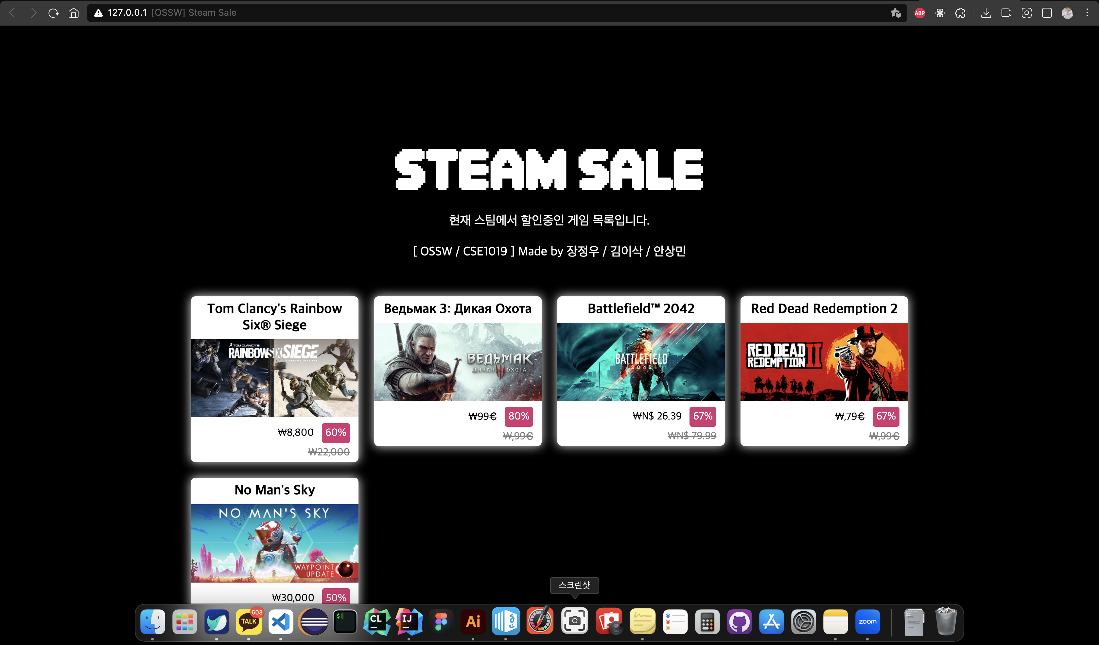
Steam Sale
Steam Sale
할인하는 게임이 없을땐
빈 페이지가 되어버린다
할인하는 게임이 없을땐
빈 페이지가 되어버린다
할인중인 게임의 목록을 nx4배열로 나타내준다
할인중인 게임의 목록을 nx4배열로 나타내준다

Slide 29
Steam Sale
Steam Sale
할인되는 게임만을 찾는것의 어려움
할인되는 게임만을 찾는것의 어려움
REST API 사용의 한계
REST API 사용의 한계
동적인 리스트 페이지 & 4열 리스트의 구현
동적인 리스트 페이지 & 4열 리스트의 구현

Slide 30
Steam Sale
Steam Sale
할인되는 게임만을 찾는것의 어려움
할인되는 게임만을 찾는것의 어려움
모든 목록을 API를 통해 불러온 후 게임별로 할인이 진행되는지
하나씩 API로 쿼리하는 것은 속도나 효율성 측면에서 어렵다고 판단
모든 목록을 API를 통해 불러온 후 게임별로 할인이 진행되는지
하나씩 API로 쿼리하는 것은 속도나 효율성 측면에서 어렵다고 판단
steamspy 사이트에서 제공하는 REST API를 통해
2주간 Top 100 게임 목록을 불러오는 것으로 해결
steamspy 사이트에서 제공하는 REST API를 통해
2주간 Top 100 게임 목록을 불러오는 것으로 해결

Slide 31
Steam Sale
Steam Sale
REST API 사용의 한계
REST API 사용의 한계
데이터를 불러올 때 속도의 한계
데이터를 불러올 때 속도의 한계
스팀 공식 API의 할당량 제한
스팀 공식 API의 할당량 제한

Slide 32
Steam Sale
Steam Sale
데이터를 불러올 때 속도의 한계
데이터를 불러올 때 속도의 한계
steam 공식 REST API로 각 게임마다 데이터를 가져오는 부분에서
시간이 많이 사용됨을 파악
steam 공식 REST API로 각 게임마다 데이터를 가져오는 부분에서
시간이 많이 사용됨을 파악
스팀 공식 API의 할당량 제한
스팀 공식 API의 할당량 제한
steam 공식 API의 경우 ip당 5분에 최대 200개의 요청만을 처리하도록
api 할당량 제한이 존재
steam 공식 API의 경우 ip당 5분에 최대 200개의 요청만을 처리하도록
api 할당량 제한이 존재

Slide 33
Steam Sale
Steam Sale
REST API 사용의 한계 해결
REST API 사용의 한계 해결
캐쉬 도입
-> requests 라이브러리 기능에 캐시를 도입한
requests_cache 라이브러리를 통해
REST API에서 불러온 데이터를 캐시하는 방식을 도입
캐쉬 도입
-> requests 라이브러리 기능에 캐시를 도입한
requests_cache 라이브러리를 통해
REST API에서 불러온 데이터를 캐시하는 방식을 도입

Slide 34
Steam Sale
Steam Sale
동적인 리스트 페이지 & 4열 리스트의 구현
동적인 리스트 페이지 & 4열 리스트의 구현
장고에서 제공하는 HTML 문법을 이용하여
document element를 동적으로 생성하여 HTML에 집어 넣었고
Grid CSS를 사용하여 nx4 형태의 구조를 완성
장고에서 제공하는 HTML 문법을 이용하여
document element를 동적으로 생성하여 HTML에 집어 넣었고
Grid CSS를 사용하여 nx4 형태의 구조를 완성

Slide 35
Question & Answer
Question & Answer
질문이 있으시면 자유롭게 말씀해주세요!
질문이 있으시면 자유롭게 말씀해주세요!

Slide 36

Do you wanna continue?
yes
no
no

Slide 38
Thanks for watching this presentation

